Slide 1
La géodynamique interne
S. Bourget

Slide 2
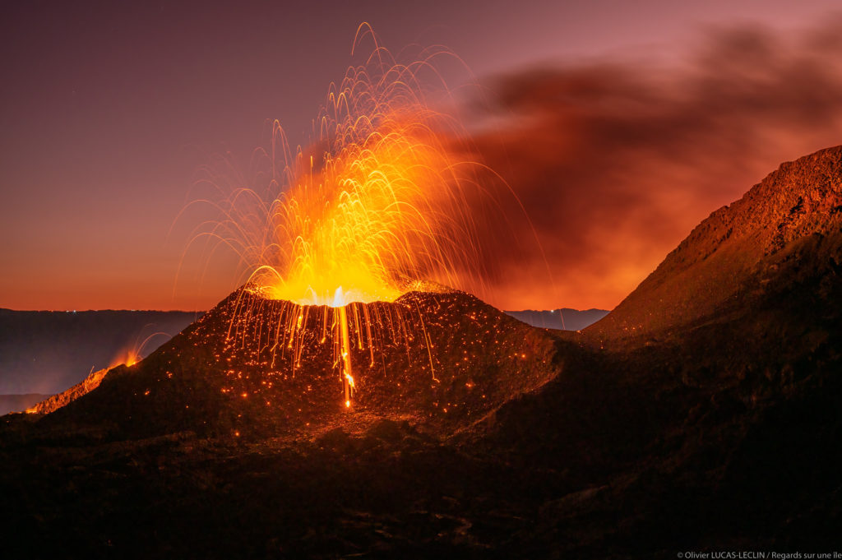
Le piton de la Fournaise

Slide 3
Les conceptions initiales d’élèves de CM2

Slide 4
Quelle est la structure d’un volcan?

Slide 5
Schéma d’un volcan
Voici le schéma d’un volcan…
Et NON, la chambre magmatique n’est pas fermée!
Et NON, le magma ne provient pas du centre de la Terre!
Puis lorsque la pression des gaz est trop forte
Ils font remonter le magma en surface : c’est
l’éruption volcanique
Le magma remonte car il est plus léger que la roche et jusqu’à ce qui soit à égal densité avec la roche et là il va arrêter son ascension et former la chambre magmatique
La roche va fondre vers 150 k m de profondeur due à des conditions particulières de pression et de température.

Slide 6
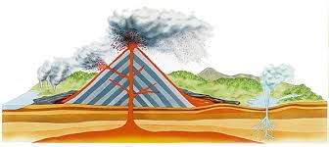
Attentions aux schémas choisis
Le schéma peut être source de mauvaises conceptions!

Slide 7
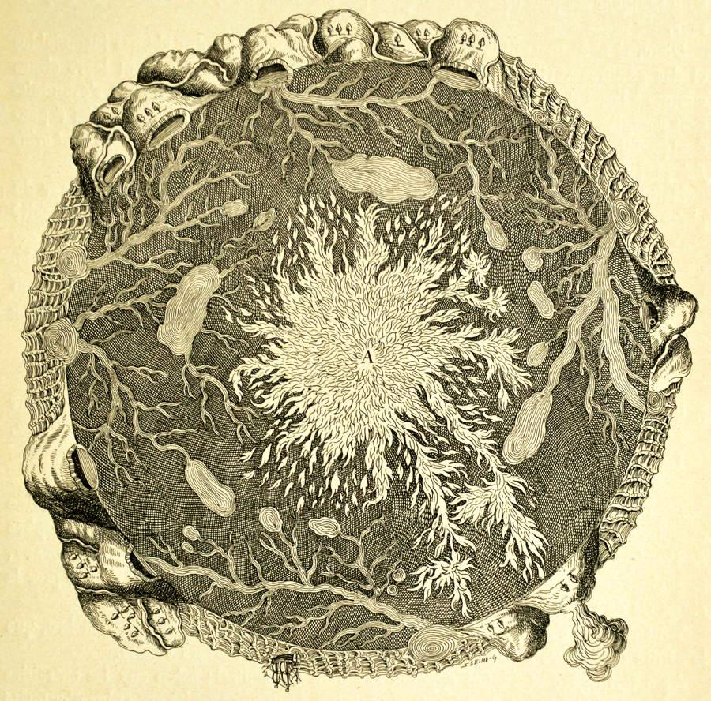
Le centre de la Terre dessiné par un géologue du XVII ^{ème} siècle Athanasius Kircher (1602 – 1680)
Représentation initiale

Slide 8
Quelle est l’origine du magma?

Slide 9
Le magma provient de la fusion partielle du manteau au niveau de l’asthénosphère juste en dessous de la lithosphère.
Il y a une couche liquide au niveau du noyau externe, mais cette couche est beaucoup trop profonde pour être à l’origine du magma
2900 km
5100 km
6378 km

Slide 10
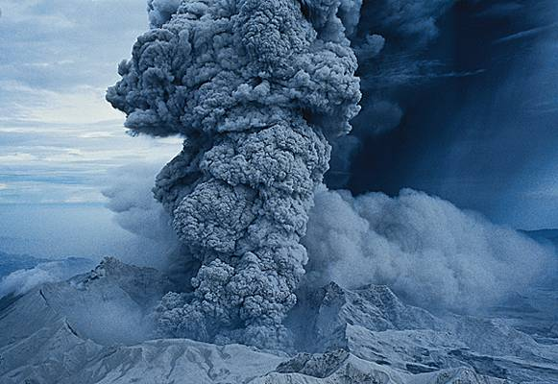
Les caractéristiques des différents types de volcans
Les volcans effusifs
Les volcans explosifs
https://www.youtube.com/watch?v=nEk9mZwq_9o

Slide 11
Les deux types d’éruption
Comparer ces deux types de volcans dans un tableau comparatif

Slide 12
Le risque pour les population est déterminé par l’aléa et la vulnérabilité des enjeux
Aléa: possibilité de survenue d’une catastrophe naturelle
Enjeu d’une catastrophe naturelle: individus, biens, équipements susceptibles d’être affectés par la catastrophe naturelle.

Slide 13
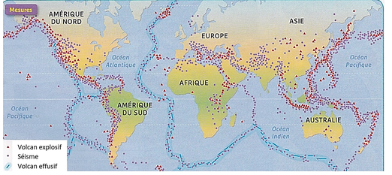
Où sont localisés les volcans?

Slide 14
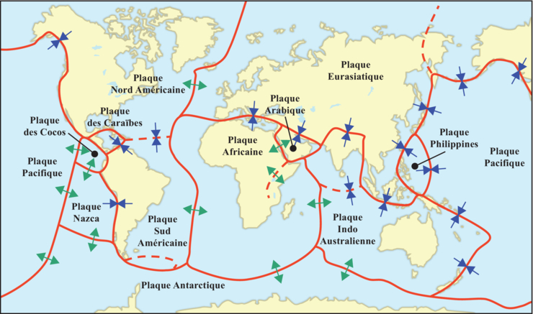

Slide 16
Où sont localisés les volcans?
Ils sont localisés au même endroits que les séismes, sur des zones particulières:
-les dorsales (montagne sous marine)
-sur les continents à proximité de zones de fosses océaniques
Cela délimite des plaques qui sont en mouvement les unes par rapport aux autres: les plaques lithosphériques.
Ces plaques s’écartent au niveau de zones de divergence, cela crée les conditions pour la formation de magma à l’origine d’un volcanisme océanique de dorsale: volcanisme effusif)
Dans les zones de convergence, il y a passage de la plaque océanique sous la plaque continentale : c’est ce que l’on nomme le phénomène de subduction.
L’hydratation du manteau induit la fusion partielle et la formation de magma à l’origine d’un volcanisme explosif. (ex: les volcans de la chaine de la cordillère des Andes)

Slide 17
La tectonique des plaques
https://www.youtube.com/watch?v=Iojl8H-kJCU
https://www.youtube.com/watch?v=Iojl8H-kJCU

Slide 18
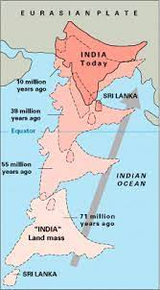
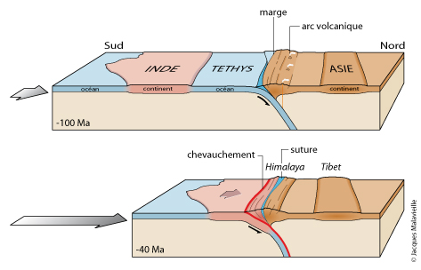
La formation des montagnes:
Les montagnes se forment par rapprochement de deux plaques marquées par une zone de subduction. Et lorsque les continents des plaques rentrent en contact alors cela crée une chaine de montagne.

